Slide 1
mybatise

Slide 2
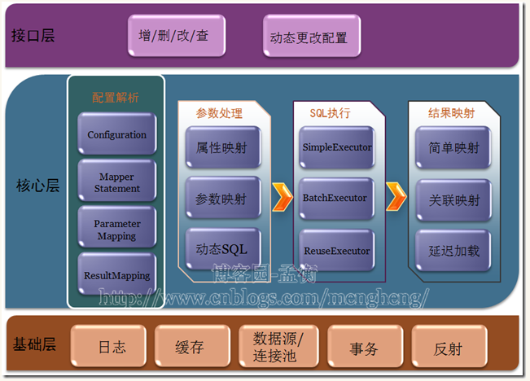
MyBatis的整体架构图

Slide 3
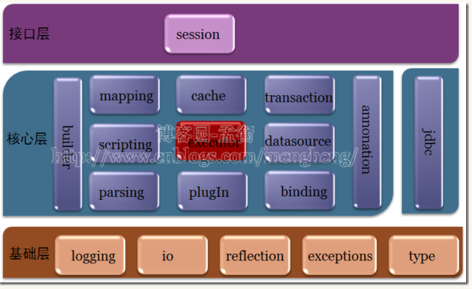
MyBatis源码包对应的架构图

Slide 4
SqlSessionFactory

